Slide 1
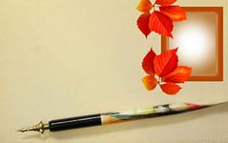
МБОУ Сорская ООШ №2 им.Толстихиной Ю.Н.
ИСПОЛЬЗОВАНИЕ ИНФОРМАЦИОННО-КОММУНИКАЦИОННЫХ ТЕХНОЛОГИЙ НА УРОКАХ В СПЕЦИАЛЬНЫХ (КОРРЕКЦИОННЫХ) КЛАССАХ VIII ВИДА В УСЛОВИЯХ ОБЩЕОБРАЗОВАТЕЛЬНОЙ ШКОЛЫ ПО АДАПТИРОВАННОЙ ПРОГРАММЕ
Выполнила: Мирошниченко М.Н.
г.Сорск
2014г.

Slide 2
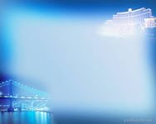
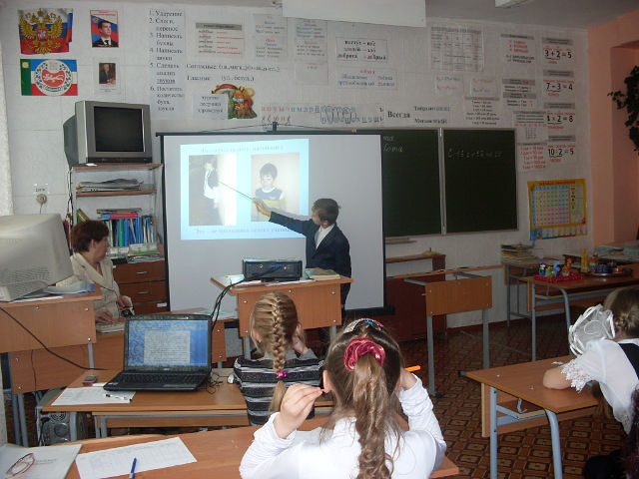
И К Т
ИКТ на различных этапах применяется,
Этим, явно, урок оживляется.
Можно, конечно, воспользоваться
Лишь мелом и доской…
Но, милый учитель, постой!
Ты же работаешь в XXI веке,
А ИКТ работает для человека!
Оставь свои картинки и магнитики,
На случай, если света нет,
Тогда без критики….
А так с ИКТ проверяй, закрепляй,
Проблему ставь, рисуй, читай!

Slide 3
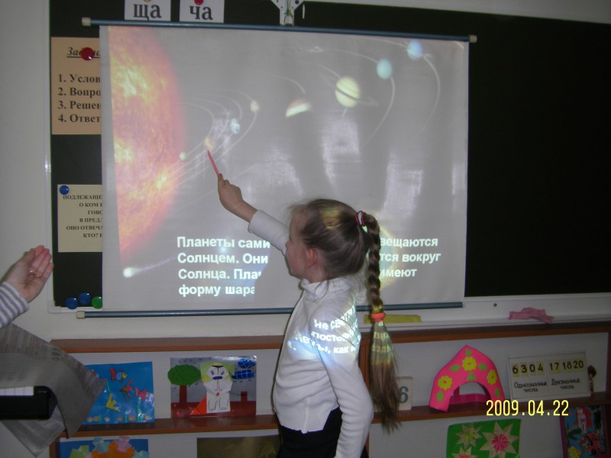
И К Т
Необходимость использования ИКТ на уроках в специалиальных (коррекционных) классах VIII вида неоспорима. Для детей с ограниченными возможностями здоровья ИКТ- помощник в освоении нового, развитии мотивации, один из способов социализации.

Slide 4
Применение компьютерных технологий
- повышение мотивации к учению, которая возрастает за счет мультимедийных эффектов;
- повышение эффективности образовательного процесса за счёт высокой степени наглядности; появления возможности моделировать объекты и явления;
- развитие наглядно-образного мышления;
- индивидуальный подход в обучении.

Slide 5
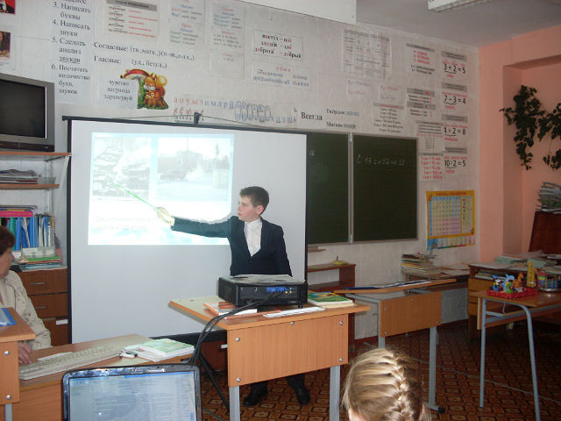
МУЛЬТИМЕДИЙНЫЕ ТЕХНОЛОГИИ
МОГУТ БЫТЬ ИСПОЛЬЗОВАНЫ:
Для объявления темы урока
Как сопровождение объяснения учителя
Как информационно-обучающее пособие
Для контроля знаний

Slide 6
Собери букет
17 – 7 = 10
12 + 4 = 16
28 – 7 = 21
44 + 4 = 48 19 – 5 = 14
35 + 6 = 41 15 + 3 = 18

Slide 7


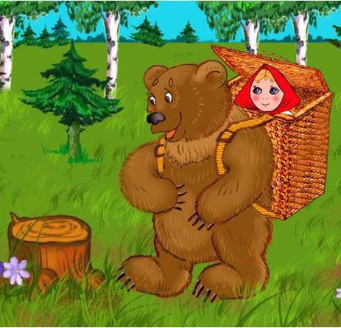
Сосчитай-ка!
СОСЧИТАЙ-КА

Slide 8
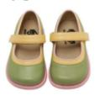
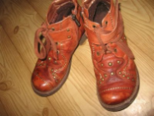
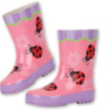
Правила ношения обуви
Не носи долго ……. … обувь в помещении.
В …………… сапоги надевай тёплые носки.
Не надевай ……… обувь, можно заболеть.
Носи обувь своего ….
тёплую
резиновые
чужую
размера.

Slide 9


Сказки Ганса-Христиана
Андерсена (тест)
Что попало
Каю в глаз?
СНЕЖИНКА
ПЫЛИНКА
ОСКОЛОК ЗЕРКАЛА

Slide 10


автомобиль

Slide 11
Впиши словарные слова:
Он чирикает –
Его собирают осенью –
Созревает в стручках –
Его кладут в чай –
Второй месяц осени –
Утренний приём пищи
воробей
урожай
горох
сахар
октябрь
завтрак

Slide 12
Минутка каллиграфии
О
В этой букве нет угла,
Оттого она кругла,
До того она кругла,
Покатиться бы могла.

Slide 13
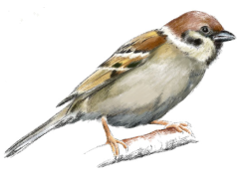
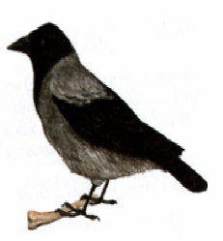
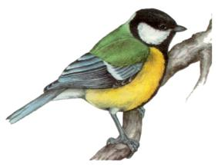


Slide 14


Slide 15
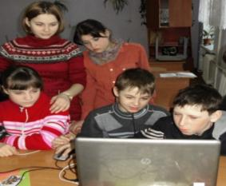
Эффективность использования
ИКТ
«Мне очень нравится работать на компью
тере»
«Почаще бы проводились уроки с компью
тером»
«Интересно! Всё понятно!»
«Я увидел то, что никогда не видел!…»

Slide 16
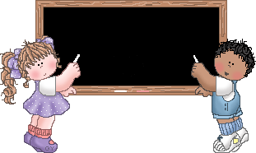
Для учителя компьютер -
это уже не роскошь –
это
НЕОБХОДИМОСТЬ.

Slide 17


